Slide 1
10.2 Dreamweaver CS5 基础

Slide 2
10.2.1 Dreamweaver界面
与站点的管理

Slide 3
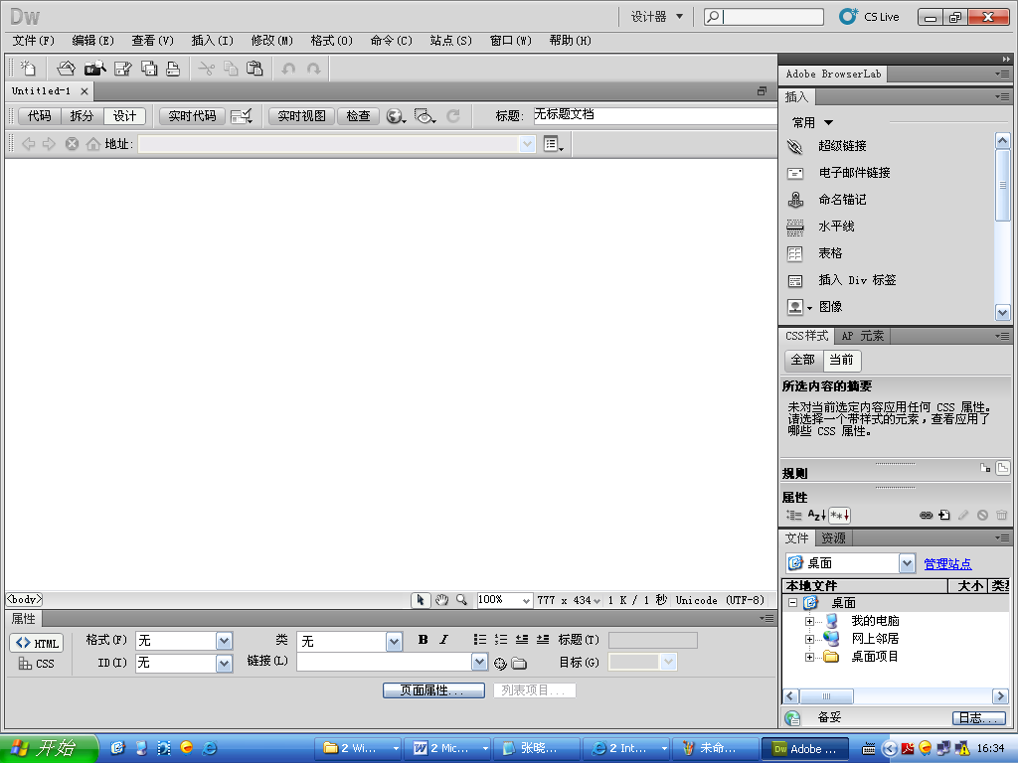

1、Dreamweaver CS5的工作界面

Slide 4
2、 本地站点的搭建与管理
（1）规划站点结构
我们可以通过把文件分门别类地放置在各自的文件夹里，使网站的结构清晰明了，便于管理和查找。

Slide 5
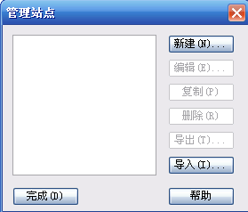
本地站点的搭建与管理
（2）创建站点
    选择“站点”→“管理站点”命令，出现“管理站点”对话框。

Slide 6
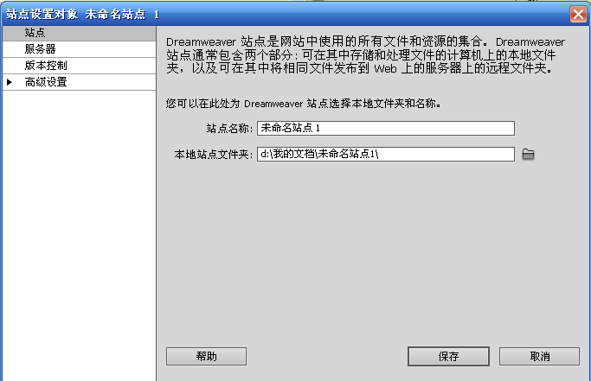
本地站点的搭建与管理
    在“管理站点”对话框中，单击“新建”按钮，在打开的“站点设置对象”对话框的“站点”选项卡中为Dreamweaver站点选择本地文件夹和名称。

Slide 7
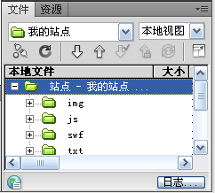
本地站点的搭建与管理
（3）搭建站点结构

Slide 8
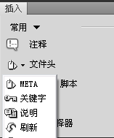
10.2.2制作文字与图像混排的页面
页面的总体设置
1．设置页面的头内容
（1）设置标题。
（2）插入关键字。

Slide 9

10.2.2制作文字与图像混排的页面
2. 设置页面属性

Slide 10
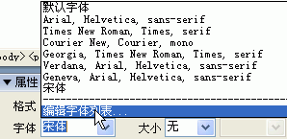
10.2.2制作文字与图像混排的页面
文本的插入与编辑
1．插入文本
2．编辑文本格式
网页的文本分为段落和标题两种格式。
3．设置字体组合
4．文字的其他设置
文本换行、文本空格 、
特殊字符 、插入列表 、插入时间

Slide 11
插入图像
1．插入图像
2．设置图像属性

Slide 12

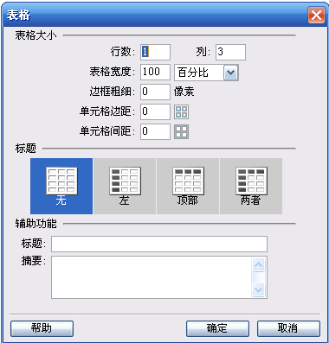
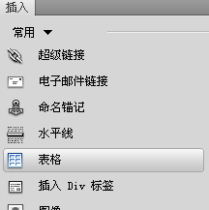
表格的应用
插入并编辑表格

Slide 13
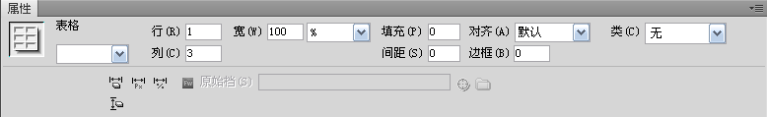
设置表格属性
“填充”文本框用来设置单元格边距，“间距”文本框用来设置单元格间距。
“对齐”下拉列表框用来设置表格的对齐方式，默认的对齐方式一般为左对齐。
“边框”文本框用来设置表格边框的宽度。

Slide 14
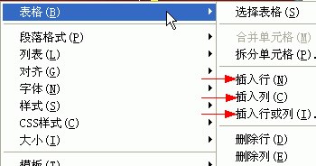
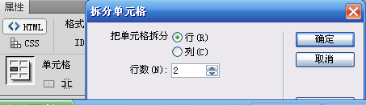
表格的行和列
拆分与合并单元格

Slide 15
10.2.3 Dreamweaver 制作实例
制作步骤：
1、插入表格
2、单元格的设置：
    单元格的合并
    单元格的编辑
      字体、大小、颜色
      单元格背景
3、图像插入

